Slide 1
أساسيات CSS والمحدِّدات
{ }
الدرس 1 من 7
CSS
علّم المتصفح كيف ينبغي أن تبدو صفحات HTML
المرحلة الثانوية | المعرفة السابقة: أساسيات HTML | نحو 45 دقيقة

Slide 2

هدف الدرس
مصطلحات أساسية
بنهاية هذا الدرس ستكون قادرًا على:
CSS (أوراق الأنماط المتتالية): اللغة التي تصف شكل عناصر HTML.
CSS
شرح ما هي CSS وكيف تختلف عن HTML
المحدِّد: الجزء من القاعدة الذي يختار العناصر المراد تنسيقها، مثل h1 أو ‎.card‎.
Selector
كتابة قاعدة CSS من محدِّد وخاصية وقيمة
الخاصية: ما تريد تغييره، مثل color أو font-size.
Property
استهداف العناصر بمحدِّدات العنصر والفئة (class) والمعرِّف (ID)
الإعلان: خاصية وقيمتها على الشكل property: value; وينتهي بفاصلة منقوطة.
Declaration

Slide 3
الأفكار الكبرى
3
2
1
التتالي (cascade) يحسم الخلاف
ثلاث طرق لإضافة CSS
HTML تبني وCSS تُزيّن
حين تتعارض قاعدتان يختار المتصفح إحداهما. يفوز المحدِّد الأكثر تحديدًا (المعرِّف ثم الفئة ثم العنصر)، وعند التساوي تفوز القاعدة المكتوبة لاحقًا.
مضمّنة: خاصية style على وسم واحد. داخلية: كتلة <style> في الصفحة. خارجية: ملف ‎.css‎ منفصل يُربط بوسم <link>. الخارجية أفضلها لأن ملفًا واحدًا ينسّق كل الصفحات.
تقول HTML ما هو الشيء: عنوان أو فقرة أو رابط. وتقول CSS كيف يبدو: لونه وحجمه وتباعده وموضعه. وفصلهما يجعل تعديل الصفحات أسهل.
#id > .class > element
<link rel="stylesheet" href="style.css">
h1 { color: blue; }

Slide 4
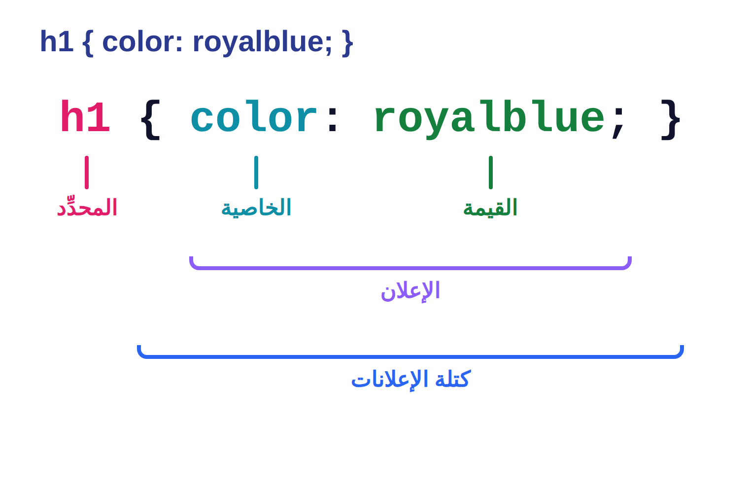
تشريح قاعدة CSS
المحدِّد: يحدّد أي العناصر سيُنسَّق.
1
الخاصية: ما تريد تغييره. القيمة: كيف تريد تغييره.
2
الأقواس المعقوفة { } تحتوي الإعلانات، وينتهي كل إعلان بفاصلة منقوطة.
3

Slide 5
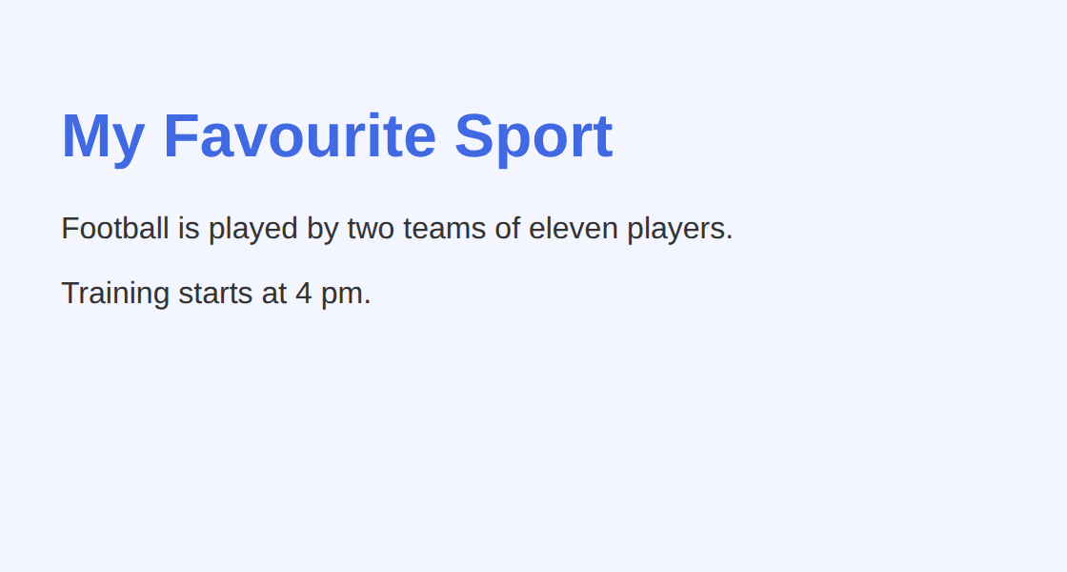
مثال 1: محدِّدات العناصر
محدِّد العنصر هو اسم الوسم نفسه، وينسّق كل عناصر ذلك النوع.
lesson1/example1/index.html
style.css
1
body {
font-family: Arial, sans-serif;
background-color: #f4f6ff;
padding: 24px;
}
h1 {
color: royalblue;
}
p {
color: #333333;
}
2
3
4
محدِّد عنصر: ينسّق وسم <body> فيرث كل ما بداخله الخط.
1
font-family قائمة خطوط: يستخدم المتصفح أول خط متوفر، و sans-serif احتياطي آمن.
2
شيفرة HTML المستخدمة
<h1>My Favourite Sport</h1>
<p>Football is played by two teams of eleven players.</p>
<p>Training starts at 4 pm.</p>
color: royalblue اسم لون (يوجد نحو 140 اسمًا).
3
‎#333333‎ لون سداسي عشري (أحمر وأخضر وأزرق بالنظام الستّ عشري): رمادي داكن.
4
Notes:
1. محدِّد عنصر: ينسّق وسم <body> فيرث كل ما بداخله الخط.
2. font-family قائمة خطوط: يستخدم المتصفح أول خط متوفر، و sans-serif احتياطي آمن.
3. color: royalblue اسم لون (يوجد نحو 140 اسمًا).
4. #333333 لون سداسي عشري (أحمر وأخضر وأزرق بالنظام الستّ عشري): رمادي داكن.

Slide 6
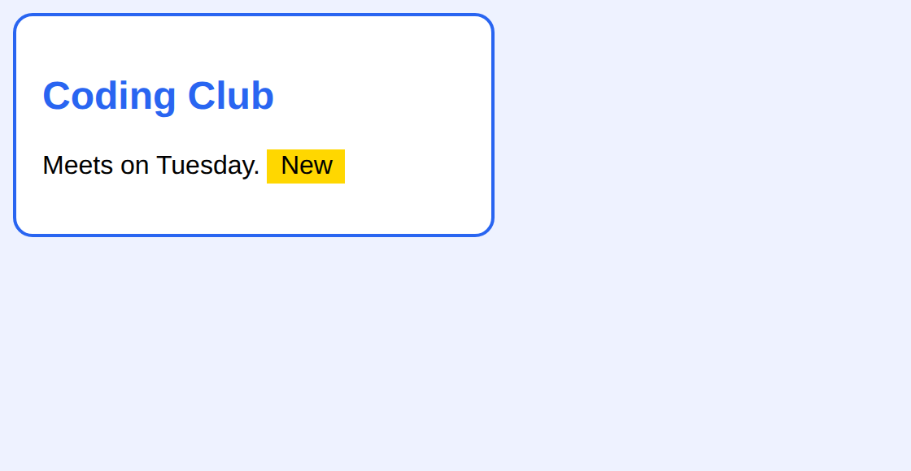
مثال 2: الفئة والمعرِّف
استخدم الفئة (‎.name‎) لمجموعات العناصر، والمعرِّف (‎#name‎) لعنصر فريد.
lesson1/example2/index.html
style.css
body { background: #eef2ff; }
.card {
font-family: Arial;
background: white;
border: 2px solid #2965f1;
border-radius: 12px;
padding: 16px;
width: 260px;
}
.badge { background: gold; padding: 2px 8px; }
#title { color: #2965f1; }
1
2
3
4
‎.card‎ محدِّد فئة (يبدأ بنقطة). أعد استخدامه على أي عدد من العناصر.
1
border اختصار: السماكة والنوع واللون في سطر واحد.
2
شيفرة HTML المستخدمة
<div class="card">
<h2 id="title">Coding Club</h2>
<p>Meets on Tuesday. <span class="badge">New</span></p>
</div>
‎.badge‎ فئة ثانية: تنسّق فقط العنصر الذي يحمل class="badge".
3
‎#title‎ محدِّد معرِّف (يبدأ بـ #). استخدم المعرِّف مرة واحدة في الصفحة.
4
Notes:
1. .card محدِّد فئة (يبدأ بنقطة). أعد استخدامه على أي عدد من العناصر.
2. border اختصار: السماكة والنوع واللون في سطر واحد.
3. .badge فئة ثانية: تنسّق فقط العنصر الذي يحمل class="badge".
4. #title محدِّد معرِّف (يبدأ بـ #). استخدم المعرِّف مرة واحدة في الصفحة.

Slide 7
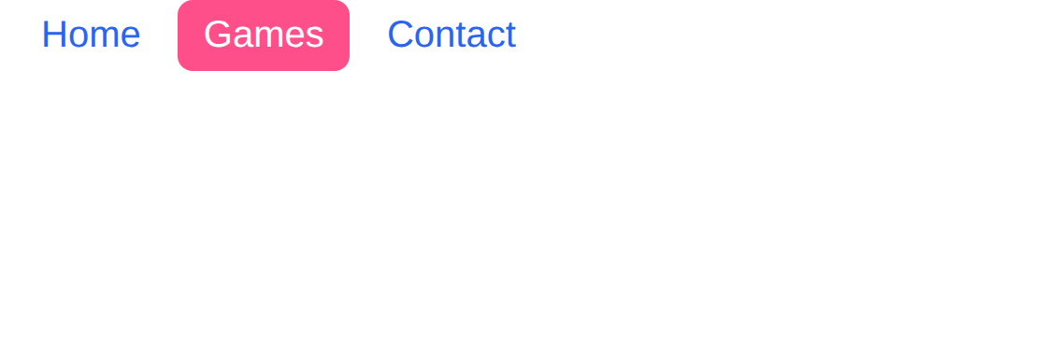
مثال 3: الأصناف الزائفة والأولوية
الصنف الزائف (pseudo-class) مثل ‎:hover‎ ينسّق العنصر وهو في حالة معيّنة.
lesson1/example3/index.html
style.css
.nav { font-family: Arial; font-size: 20px; }
.nav a {
color: #2965f1;
text-decoration: none;
padding: 8px 14px;
border-radius: 8px;
}
.nav a:hover {
color: white;
background: #ff4f8b;
}
1
2
3
محدِّد سليل: كل رابط <a> داخل عنصر فئته nav.
1
4
text-decoration: none تزيل الخط الافتراضي أسفل الروابط.
2
‎:hover‎ تُطبَّق فقط أثناء وقوف مؤشر الفأرة على الرابط.
3
شيفرة HTML المستخدمة
<nav class="nav">
<a href="#">Home</a>
<a href="#">Games</a>
...
وهي أكثر تحديدًا من ‎.nav‎ a، لذلك تفوز ألوانها عند التمرير.
4
Notes:
1. محدِّد سليل: كل رابط <a> داخل عنصر فئته nav.
2. text-decoration: none تزيل الخط الافتراضي أسفل الروابط.
3. :hover تُطبَّق فقط أثناء وقوف مؤشر الفأرة على الرابط.
4. وهي أكثر تحديدًا من .nav a، لذلك تفوز ألوانها عند التمرير.

Slide 8




في الواقع: ورقة أنماط واحدة لموقع كامل
السمات والوضع الداكن
موقع أخبار
بوابة المدرسة
بتغيير بضع قواعد يتبدّل مظهر الموقع كله. المحدِّدات وسيلة المصمم لاستهداف ما يريد بدقة.
فئة مثل ‎.headline‎ تُكتب مرة واحدة وتُستخدم في مئات المقالات. غيّرها مرة فتتغير كلها.
ورقة أنماط خارجية واحدة تمنح كل الصفحات الألوان والخطوط نفسها، فيبدو الموقع كيانًا واحدًا.
جرّب بنفسك: افتح أي موقع واضغط F12 (أو انقر بالزر الأيمن ثم Inspect)، وانقر على عنصر، واقرأ القواعد في لوحة Styles. جرّب تعديل لون مباشرة.

Slide 9
أخطاء شائعة
السبب
افعل هذا بدلًا منه
تجنّب
يحتاج الإعلان إلى نقطتين بين الخاصية والقيمة، وإلى فاصلة منقوطة في نهايته.
h1 {
color: blue;
}
h1 {
color blue
}
يجب أن يطابق الرمز ما في HTML: # للمعرِّف و . للفئة، وإلا لن يتطابق شيء.
<h1 id="title">
#title { color: red; }
<h1 id="title">
.title { color: red; }
تستخدم CSS الإملاء الأمريكي (color). الخصائص غير المعروفة تُتجاهل بصمت، فراجع الإملاء أولًا.
h1 {
color: red;
}
h1 {
colour: red;
}

Slide 10



نصائح وأفضل الممارسات
فضّل الفئات على المعرِّفات
استخدم ورقة أنماط خارجية
الفئات قابلة لإعادة الاستخدام وأسهل في التجاوز. اترك المعرِّفات للحالات الفريدة.
ضع CSS في style.css واربطه بكل صفحة. تعديل واحد يحدّث الموقع كله.
علّق ونسّق بترتيب
افحص ثم جرّب
اكتب /* ملاحظات */ لنفسك. إعلان في كل سطر، ومسافتان للإزاحة، وفاصلة منقوطة في النهاية.
اضغط F12 لترى القواعد المطبّقة على العنصر، وجرّب التعديلات مباشرة قبل تغيير ملفك.

Slide 11
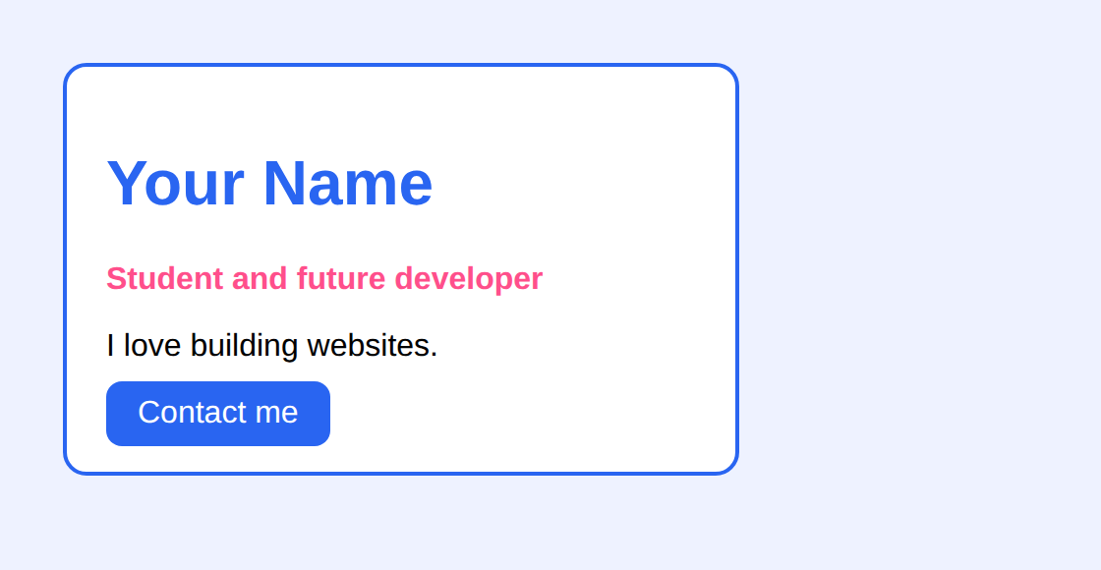
نشاط: نسّق بطاقة تعريف
الهدف: ينبغي أن تبدو صفحتك هكذا
نشاط عملي
الوقت: 20 دقيقة
lesson1/activity/solution/index.html
افتح مجلد البداية وعدّل style.css. شيفرة HTML جاهزة، وأنت تكتب CSS.
نسّق body: الخط Arial, sans-serif، وخلفية فاتحة، وحشو (padding) مقداره 24px.
1
اجعل ‎.profile‎ بطاقة بيضاء بإطار أزرق 2px solid، وزوايا مدوّرة 12px، وحشو 20px، وعرض 300px.
2
استخدم محدِّد المعرِّف ‎#name‎ لتلوين العنوان بالأزرق.
3
اجعل ‎.role‎ وردي اللون وغامقًا (font-weight: bold).
4
حوّل ‎.btn‎ إلى زر أزرق بنص أبيض، ثم غيّر خلفيته عند ‎:hover‎.
5
ابدأ من: code/lesson1/activity/
قارن مع: code/lesson1/activity/solution/
إضافي: أضف فئة ثانية لعنصر واحد وأعطها قاعدة خاصة.

Slide 12
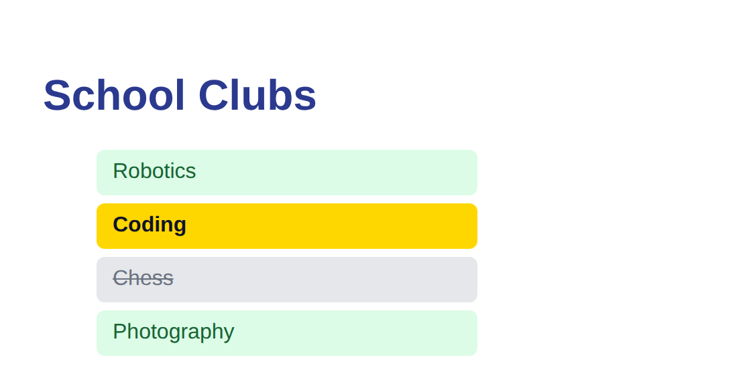
تحدٍّ: قائمة نوادي المدرسة
المطلوب: طابق هذه النتيجة
تحدٍّ
الوقت: 25 دقيقة
lesson1/challenge/solution/index.html
نسّق القائمة بالمحدِّدات التي تعرفها فقط، دون تعديل HTML.
كل li يحصل على حشو وزوايا مدوّرة وبلا نقاط (list-style: none).
1
النوادي ذات الفئة open خلفيتها خضراء فاتحة ونصها أخضر داكن.
2
النوادي ذات الفئة full رمادية مع text-decoration: line-through.
3
العنصر ذو المعرِّف featured خلفيته ذهبية. هل يتغلب على ‎.open‎؟ ولماذا؟
4
ابدأ من: code/lesson1/challenge/
قارن مع: code/lesson1/challenge/solution/
إضافي: أضف li:hover ليحصل النادي الذي يمرّ عليه المؤشر على إطار أزرق.

Slide 13
اختبار سريع
فكّر أولًا، ثم انقر لإظهار كل إجابة.
ما الرمز الذي تبدأ به الفئة، وما الذي يبدأ به المعرِّف؟
النقطة (.) للفئة، وعلامة # للمعرِّف.
1
ما الخطأ في هذه القاعدة؟ h1 { color blue }
ينقصها النقطتان والفاصلة المنقوطة. الصحيح: h1 { color: blue; }
2
لفقرة class="note" توجد القاعدتان p { color: red; } و ‎.note‎ { color: green; }. أي لون يفوز؟
الأخضر. محدِّد الفئة أكثر تحديدًا من محدِّد العنصر.
3

Slide 14
الخلاصة
CSS تتحكم في شكل الصفحة، وHTML في معناها.
واصل التعلّم
ملفات الشيفرة
code/lesson1/ (الأمثلة والنشاط والتحدي)
تدرّب
playground.html (يعمل دون إنترنت) أو روابط CodePen في codepen.html
الدرس التالي
الدرس 2: الألوان والخطوط والنص (ومتغيّرات CSS)
القاعدة = محدِّد + إعلانات { خاصية: قيمة; }.
محدِّد العنصر يستهدف الوسوم، و ‎.class‎ المجموعات، و ‎#id‎ عنصرًا واحدًا.
الأصناف الزائفة مثل ‎:hover‎ تنسّق حالة العنصر.
عند التعارض يفوز الأكثر تحديدًا، وعند التساوي تفوز القاعدة اللاحقة.

